Slide 1
Posgrado de Técnicas para la Digitalización en la Industria
Ejemplo Mantenimiento Predictivo
Marc Jené: marc.jene@upc.edu

Slide 2

Objetivos de la sesión
Tipos de mantenimiento.
Introducción al Mantenimiento Predictivo (MP).
Explicación ejemplo motor NASA.
Jupyter Notebook motor NASA.
Notes:
https://www.nasa.gov/content/prognostics-center-of-excellence-data-set-repository

Slide 3

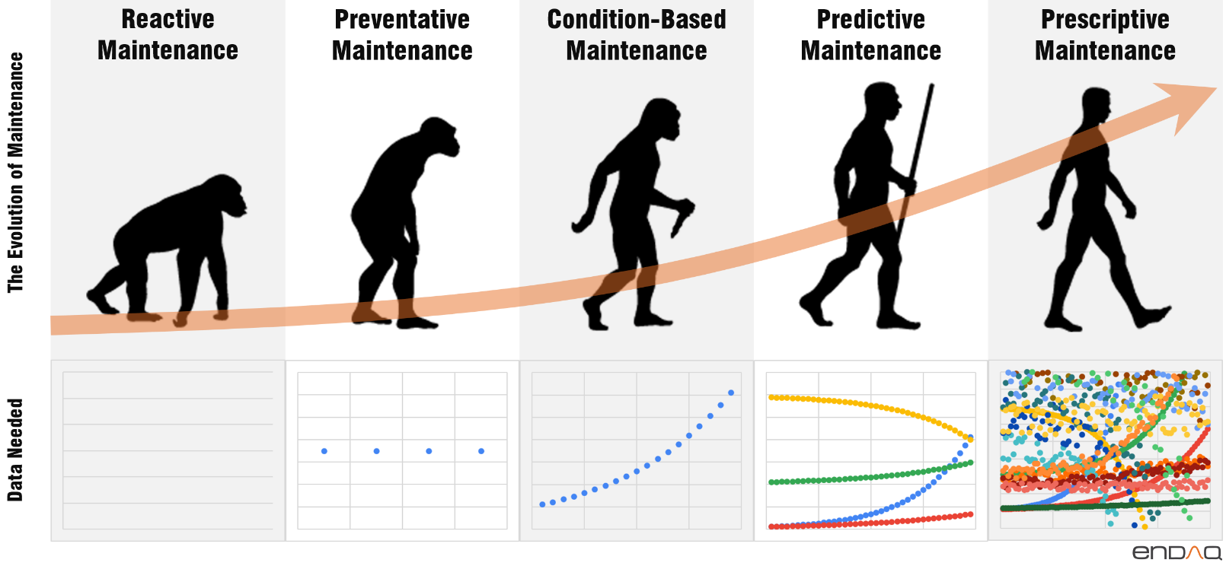
Tipos de mantenimiento
https://blog.endaq.com/differences-between-condition-based-predictive-and-prescriptive-maintenance
Notes:
Reactive maintenance has absolutely no dependence on data, it waits for failure.
Preventative maintenance uses either time or usage to inform its maintenance schedule, it's not a lot of data - but it's a start!
Condition-based maintenance will look at a single metric and check against preset thresholds.
Predictive maintenance looks at a handful of data sets and relies on slightly better analytics to pick up on various trends in the data and the health of the asset.
Prescriptive maintenance uses many data sets and metrics and likely some proprietary analysis techniques to determine the root cause of a potential failure.

Slide 4

Mantenimiento reactivo
El mantenimiento reactivo no depende en absoluto de los datos, sino que espera al fallo.
Las medidas correctivas sólo se centran en arreglar el equipo y hacer que vuelva a funcionar. En muchos casos, se tiene que cambiar el equipo entero.
Algunos tipos de mantenimiento reactivo son:
El mantenimiento de emergencia: cuando se estropea equipo importante. Se prioriza delante de otros procesos.
El mantenimiento de averías: cuando un componente se estropea inesperadamente y requiere de tareas de reparación costosas.
El mantenimiento correctivo: se realiza antes de que la máquina se estropee del todo. Por ejemplo, cuando se encuentran defectos en la línea de producción.
Run-to-failure: es una estrategia planificada en la que se ordena deliberadamente a un activo que funcione hasta que se averíe.

Slide 5
Mantenimiento reactivo
Pros:
Los costos a corto plazo son menores (sin costes de puesta en marcha).
No se necesita planificación.
Sin inspecciones semanales ni servicios planificados, se necesita menos personal de mantenimiento.
Contras:
Las paradas imprevistas de equipos esenciales provocan altas pérdidas.
Las reparaciones de emergencia y los costes de sustitución de equipos crean un presupuesto impredecible
La falta de piezas de repuesto disponibles retrasa las reparaciones.
Costos a largo plazo pueden ser mayores.
¿Cuando puede tener sentido?

Slide 6
Mantenimiento preventivo
El mantenimiento preventivo consiste en mantener los activos mediante una limpieza, lubricación, inspección y sustitución de piezas periódicas.
El mantenimiento preventivo puede reducir el tiempo de inactividad de los equipos y mantener a raya las reparaciones sorpresa. Alarga la vida útil de los componentes.
Hay dos tipos de mantenimiento preventivo:
Mantenimiento basado en el calendario: también conocido como mantenimiento periódico. Se establece un programa de mantenimiento recurrente basado en el tiempo. Según el tipo de activo, los intervalos pueden ser semanales, mensuales, trimestrales o anuales.
Mantenimiento basado en el uso: confía en las operaciones que hace una máquina.

Slide 7
Mantenimiento preventivo
Pros:
Menos tiempo de inactividad de los equipos.
Mayor duración de los activos.
Menos interrupciones de las operaciones críticas.
Mayor eficiencia (los equipos en buen estado rinden más)
Contras:
Costes iniciales: mantener los equipos en buen estado requiere una inversión.
Más mano de obra, por lo que necesitará más personal disponible.
Posibilidad de mantenimiento excesivo.
Algunos componentes se cambiarán antes de que lleguen al final de su vida útil.
¿Cuando puede tener sentido?

Slide 8
Mantenimiento basado en las condiciones
El mantenimiento basado en las condiciones consiste en supervisar el rendimiento de los equipos y la gestión de activos con inspecciones visuales, pruebas programadas y dispositivos sensores para determinar el momento más rentable para realizar el mantenimiento.
El mantenimiento predictivo es una forma avanzada de mantenimiento planificado que supervisa las condiciones de los activos en tiempo real. La estrategia proactiva se basa en sensores que alertan a los equipos de mantenimiento cuando es necesario un mantenimiento preventivo para mantener unos niveles óptimos de rendimiento.

Slide 9
Mantenimiento basado en las condiciones
Mantenimiento basado en las condiciones | Mantenimiento predictivo
Se basa en diagnósticos basados en el estado (ej. vibraciones, temperatura, presión, velocidad, tensión) para indicar cuándo es necesario el mantenimiento. | Combina diagnósticos basados en el estado (ej. vibraciones, temperatura) con fórmulas predictivas complejas para predecir cuándo puede ser necesario el mantenimiento.
Se basa en reglas estáticas para la toma de decisiones. | Se basa en reglas dinámicas para la toma de decisiones.
Muy sensible al ruido. | Menos sensible al ruido.
Forma optimizada de mantenimiento preventivo basada en algoritmos de detección, diagnóstico y pronóstico continuos para informar sobre el mantenimiento. | Mantenimiento preventivo tecnológicamente avanzado basado en el reconocimiento algorítmico de patrones de las máquinas.
Alerta a los técnicos en el momento exacto en que algo va mal. | Predice fallos futuros con tecnología inteligente.

Slide 10
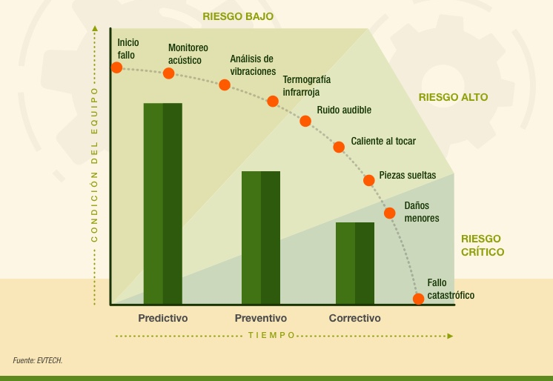
Mantenimiento predictivo de motores, máquinas, aerogeneradores …

Slide 11
Objetivos de la sesión
Tipos de mantenimiento.
Introducción al Mantenimiento Predictivo (MP).
Explicación ejemplo motor NASA.
Jupyter Notebook motor NASA.
Notes:
https://www.nasa.gov/content/prognostics-center-of-excellence-data-set-repository

Slide 12
Mantenimiento predictivo
El mantenimiento predictivo (PdM) utiliza los datos de los equipos para fundamentar las decisiones de mantenimiento rutinario. El PdM incluye tecnologías de aprendizaje automático capaces de establecer patrones de referencia del "funcionamiento normal de los equipos".
El objetivo del mantenimiento predictivo es triple:
Maximizar el tiempo de funcionamiento, mejorar la fiabilidad y aumentar la productividad reduciendo el número de averías imprevistas.
Reducir los costes operativos realizando las tareas de mantenimiento antes de que se conviertan en excesivas en costes, mano de obra y tiempo.
Prolongar la vida útil de los activos realizando el mantenimiento antes de que se produzcan fallos en los equipos.

Slide 13
Mantenimiento predictivo
El mantenimiento predictivo es el futuro. Y no es sólo una teoría que se discute en las aulas universitarias; algunas de las empresas más grandes del mundo en fabricación, aviación y sanidad están experimentando increíbles ganancias en eficiencia, productividad y ahorro como resultado de sus programas de mantenimiento predictivo.
A diferencia del mantenimiento preventivo, con el PdM no existe el riesgo de realizar demasiado o demasiado poco trabajo de mantenimiento.
Algunos datos:
Según el Departamento de Energía de EE.UU., un programa de mantenimiento predictivo funcional puede aumentar la rentabilidad de la inversión hasta diez veces.
También puede reducir las averías de los activos en un 75 por ciento.
Esto se traduce en una reducción del 45% del tiempo de inactividad y del 30% de los costes de mantenimiento.

Slide 14
Mantenimiento predictivo
Como funciona?
Se instalan sensores al equipo a mantener.
Se recogen datos de estos sensores y datos operativos del equipo.
Se identifican las referencias y se establecen los parámetros necesarios.
Ejecutar el equipo como de costumbre.
Algun sensor detecta una anomalía en el sistema.
Se crea una orden de trabajo y se realiza la acción de mantenimiento.
Volvemos al paso 4.

Slide 15
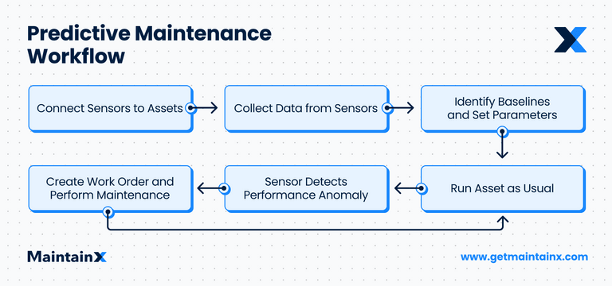
Mantenimiento predictivo
Como funciona?

Slide 16
Mantenimiento predictivo
Tipos de mantenimiento predictivo:
Análisis vibracional: Utilizado para maquinaria de alta rotación en plantas de fabricación; ayuda a detectar piezas sueltas de equipos, desalineación, desequilibrio y desgaste de rodamientos.
Análisis acústico sónico: Se utiliza tanto para maquinaria de baja como de alta rotación; es similar al análisis vibracional pero se centra en medidas proactivas de lubricación.
Análisis acústico ultrasónico: Identifica sonidos de tensión y fricción en un rango ultrasónico; se utiliza para equipos mecánicos y eléctricos. Este tipo de mantenimiento predictivo en particular es excelente para anticiparse a averías inminentes.
Análisis por infrarrojos: Adecuado para una serie de activos porque no depende de la velocidad de rotación o de la sonoridad de un activo; se puede utilizar para identificar problemas de flujo de aire, refrigeración y tensión del motor.

Slide 17
Mantenimiento predictivo
Ejemplos de mantenimiento predictivo:
Las empresas de servicios públicos utilizan el PdM para evitar cortes que podrían ser perjudiciales y costosos. Por ejemplo, algunas compañías eléctricas utilizan drones equipados con sensores para cartografiar las redes de servicios públicos e identificar los árboles que están demasiado cerca de las líneas eléctricas y corren el riesgo de caer sobre ellas.
El sector del transporte también es pionero en el mantenimiento predictivo. Se prevé que la industria, en concreto el transporte ferroviario, gastará casi 30.000 millones de dólares en proyectos de IoT en los próximos 15 años, con el objetivo de reducir los costes de mantenimiento imprevistos y mejorar la seguridad y la eficiencia.
Las plantas de fabricación utilizan cámaras de infrarrojos para controlar la temperatura de los equipos y evitar sobrecalentamientos inesperados.

Slide 18

Mantenimiento predictivo y Machine Learning
Qué papel juega el Machine Learning en el Mantenimiento Predictivo?
Permite predecir la vida útil restante (RUL – Remaining Useful Life) de un equipo.
Puede señalar los comportamientos irregulares, detectando anomalías mediante el análisis de time series.
Diagnóstico de fallos y recomendación de acciones de mitigación o mantenimiento después del fallo.

Slide 19
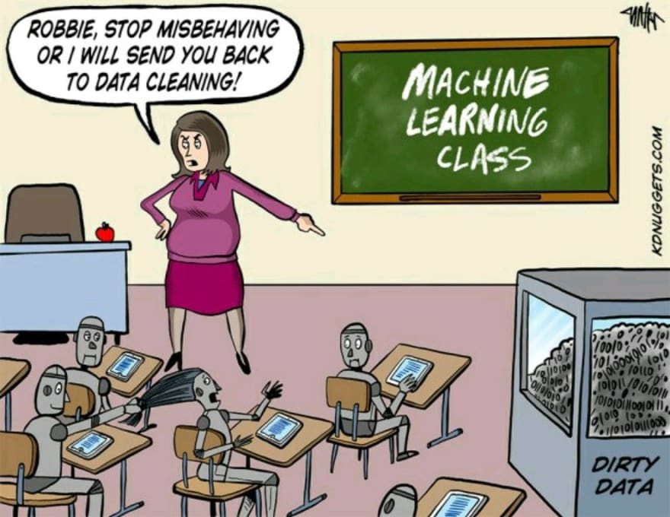
Mantenimiento predictivo y Machine Learning
El éxito de los modelos de mantenimiento predictivo, depende de 3 componentes principales:
Tener los datos correctos disponibles (relevantes, suficientes y de calidad).
Entender bien el problema (Feature Engineering).
Evaluar las predicciones apropiadamente (Evaluación del modelo).

Slide 20
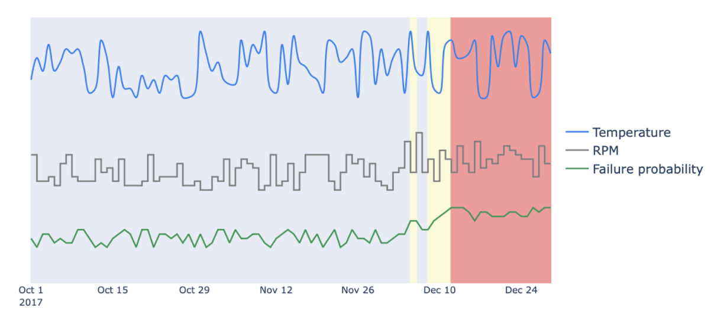
Mantenimiento predictivo y Machine Learning
Predicción de RUL
Se necesitan datos estáticos e históricos, y que todos los eventos esten clasificados (ya sea con un número de ciclo o la fecha).
En la industria 4.0, la regresión puede utilizarse para calcular una estimación de la vida útil restante (RUL) de un activo.
¿Se podrían usar también algoritmos de clasificación?

Slide 21
Objetivos de la sesión
Tipos de mantenimiento.
Introducción al Mantenimiento Predictivo (MP).
Explicación ejemplo motor NASA.
Jupyter Notebook motor NASA.
Notes:
https://www.nasa.gov/content/prognostics-center-of-excellence-data-set-repository

Slide 22
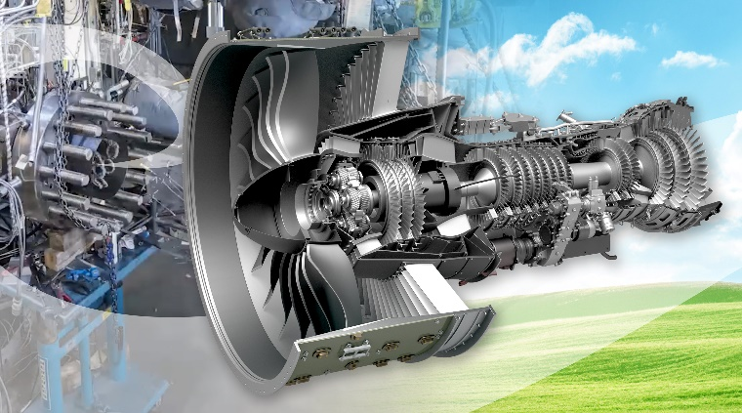
Ejemplo motor NASA
Introducción
Ejercicio de mantenimiento predictivo de un motor turbofán.
Los datos con los que trabajaremos provienen de una simulación realizada por la NASA.
La simulación de la degradación del motor se llevó a cabo utilizando el Commercial Modular Aero-Propulsion System Simulation (C-MAPSS). Se simularon cuatro conjuntos diferentes bajo distintas combinaciones de condiciones operativas y modos de fallo. Se registraron varios canales de sensores para caracterizar la evolución de los fallos.

Slide 23
Ejemplo motor NASA
Dataset
Enlace https://data.nasa.gov/Aerospace/CMAPSS-Jet-Engine-Simulated-Data/ff5v-kuh6
El dataset consta de múltiples series temporales multivariantes.
Ya vienen divididos en entrenamiento y prueba.
Cada serie temporal procede de un motor diferente.
Hay tres ajustes operativos que tienen un efecto sustancial en el rendimiento del motor (también se incluyen en los datos).
El motor funciona con normalidad al principio de cada serie temporal y desarrolla un fallo en algún momento de la serie.

Slide 24
Ejemplo motor NASA
Dataset
Enlace https://data.nasa.gov/Aerospace/CMAPSS-Jet-Engine-Simulated-Data/ff5v-kuh6
Los datos se facilitan en forma de archivo de texto comprimido con 26 columnas de números, separadas por espacios.
Cada fila es una instantánea de los datos tomados durante un único ciclo operativo, cada columna es una variable diferente.
Las columnas corresponden a:
Número de unidad
Tiempo (en ciclos)
Operational Setting 1 (2 y 3)
Sensor measurement 1 (hasta 26)

Slide 25
Ejemplo motor NASA
Objetivo
Desarrollar un modelo que sea capaz de:
Predecir la RUL (en ciclos) según las variables disponibles.
Preguntas:
¿Qué algoritmos debemos usar?
¿Qué pasos deberemos seguir?
Vamos a hacer un breve repaso.

Slide 26

Tipos de Machine Learning
Aprendizaje NO Supervisado
Aprendizaje Supervisado
Machine Learning
Reinforcement learning
Notes:
El machine Learning es una sub-rama de la Inteligencia Artificial.
El desarrollo de aprendizaje automático se centra en tres categorías principales que se conocen como aprendizaje supervisado, aprendizaje no supervisado, aprendizaje profundo.

Slide 27
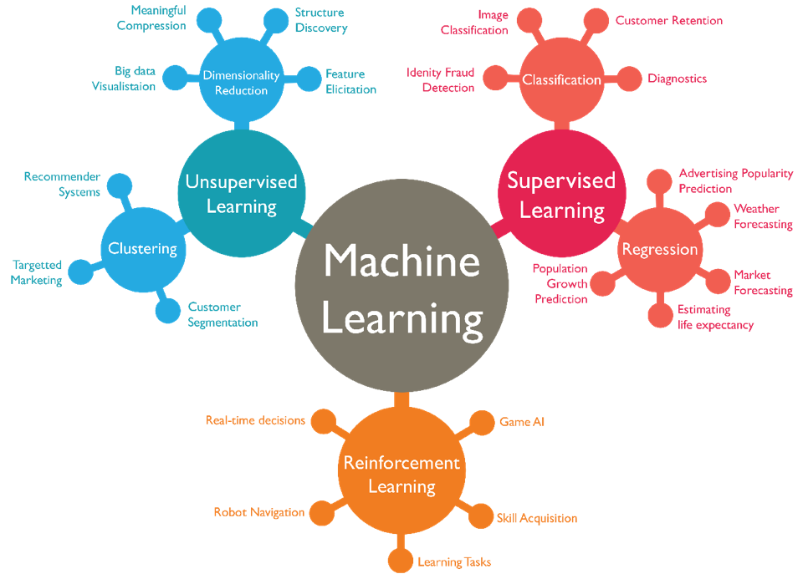
Tipos de Machine Learning
Source: Oracle AI and Data Science Blog.
https://blogs.oracle.com/datascience/types-of-machine-learning-and-top-10-algorithms-everyone-should-know-v2

Slide 28













Crear un modelo de Machine Learning
Fase iterativa
CONJUNTO DE DATOS
1. COMPRENDER LOS DATOS
2. PREPARAR LOS DATOS
3. DIVIDIR DATOS
4. CONSTRUCCIÓN Y EVALUACIÓN DE MODELOS
5. AJUSTAR HIPERPARÁMETROS DEL MEJOR MODELO
TRAIN DATA
ESTADÍSTICA DESCRIPTIVA
DATA CLEANING
TEST DATA
6. EVALUACIÓN FINAL DEL MODELO
FEATURING SELECTION
VISUALIZACIÓN
TRANSFORMAR
Si los resultados no son los esperados, se comienza de nuevo
Notes:
Entender/resumir el conjunto de datos.
Preparar los datos
Dividir en train-test.
Construcción y evaluación de los modelos en el conjunto de datos de validation y elegir el mejor.
Ajustar los hiperparámetros del modelo escogido.
Evaluar el modelo en el conjunto de datos de test.
Now, is reasonable to ask the the following question : Why not having only two sets, training and testing? In that way, the process will be much simpler, just train the model on training data and test it on testing data.
The answer is that, developing a model involves tunning its configuration, in other words, choosing certain values for their hyperparameters (which are different from the parameters of the model — network’s weights). This tunning is done with the feedback recieved from the validation set, and is in essence, a form of learning

